Slide 1
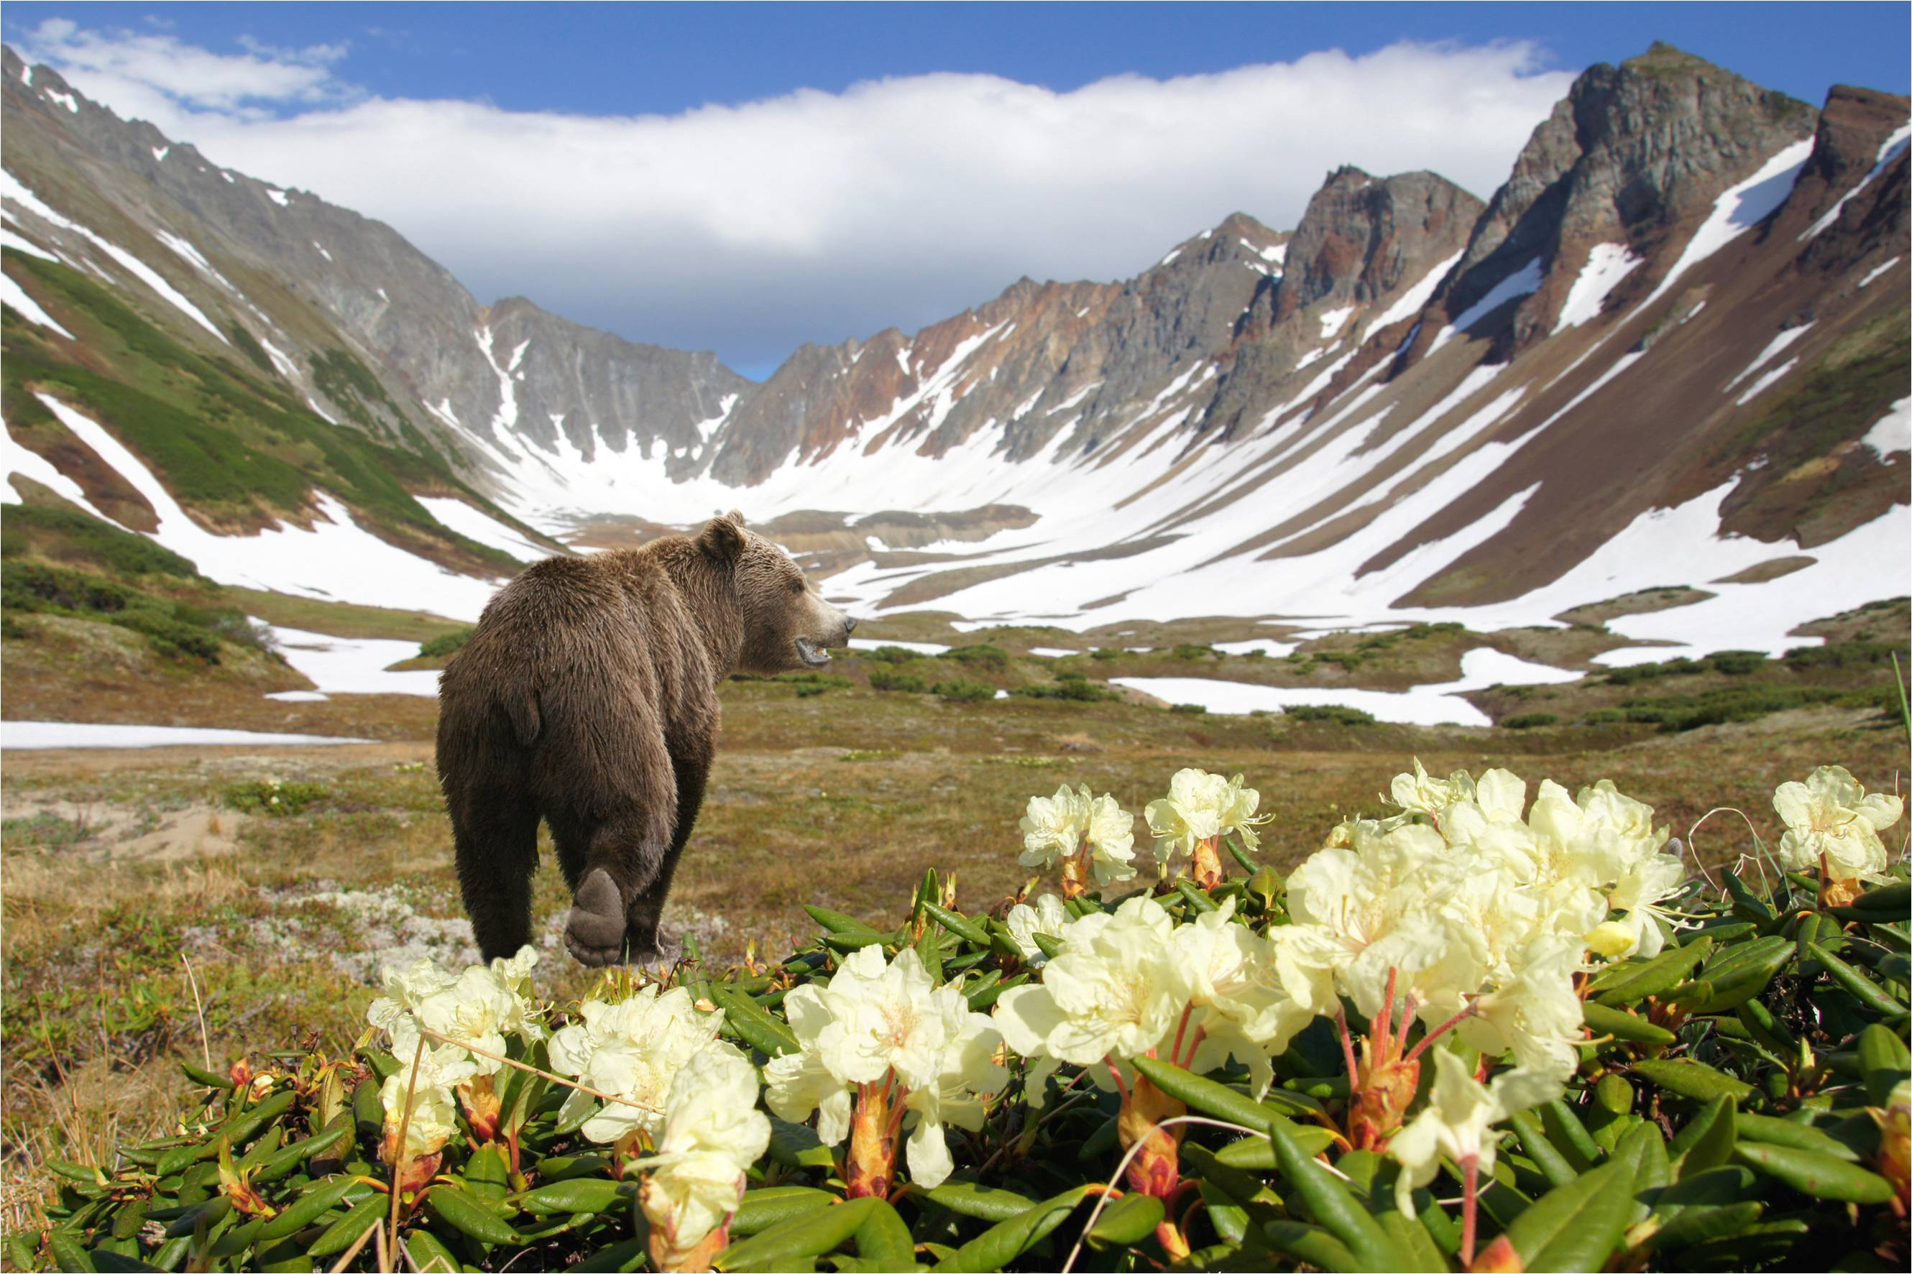
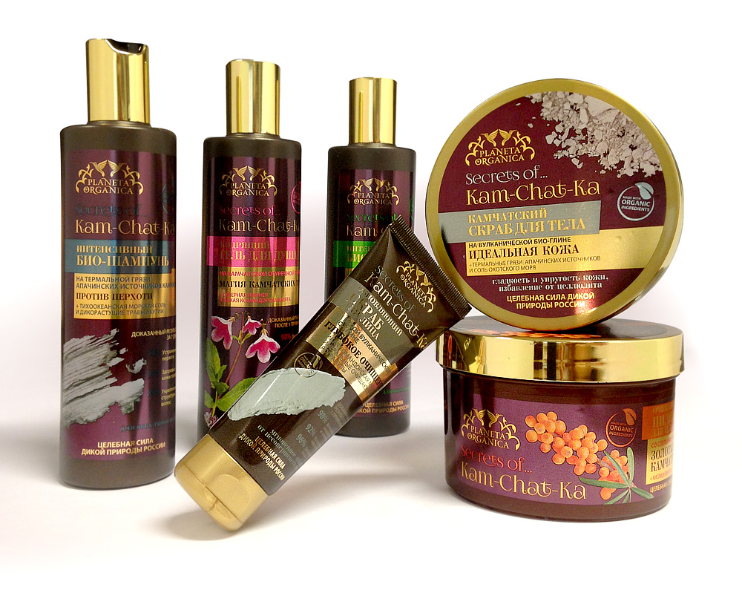

Slide 3
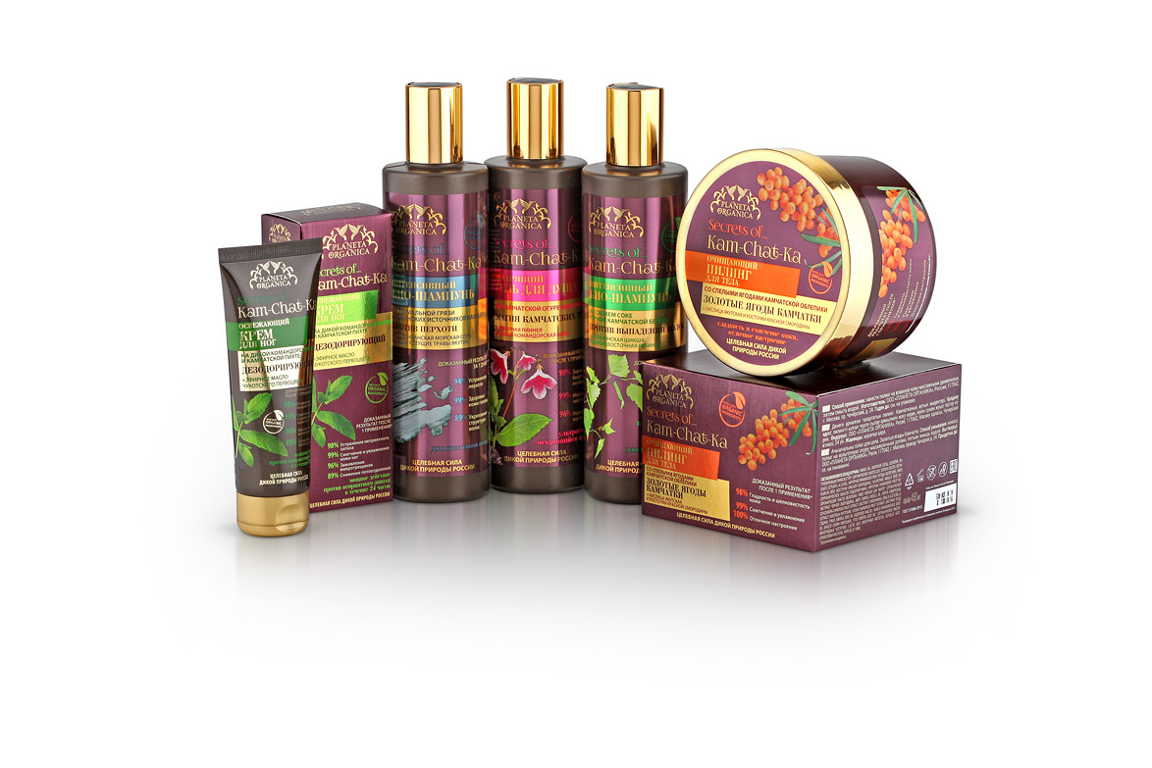
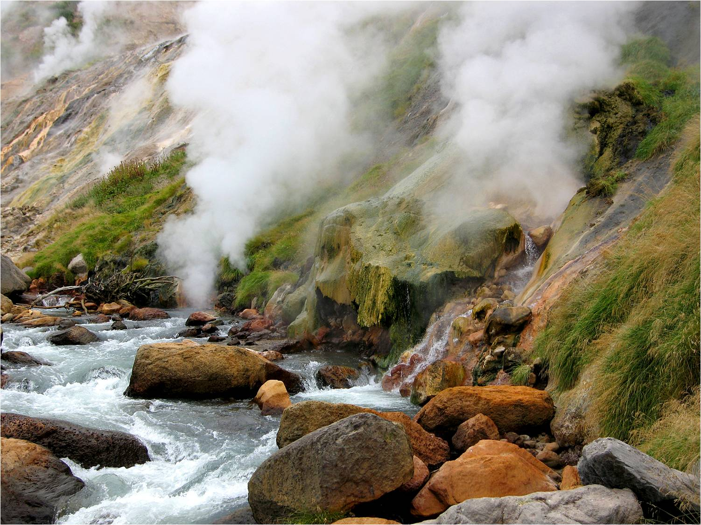
Камчатка – край вулканов и альпийских лугов, тайги и тундры, гор и долин. Это место на земле, где природа сохранилась практически в первозданном, нетронутом виде. Природа Камчатки, поистине, уникальна. В самые лютые морозы возле горячих источников тут распускаются цветы и растет зелёная трава, а жарким летом на вершинах потухших вулканов лежат шапки снега. Камчатские реки берут начало в ледниках и у подножий вулканов, они чисты и прозрачны, травы здесь вырастают выше человеческого роста, а леса – настоящие кладовые природы, богатые многочисленными дарами.

Slide 4
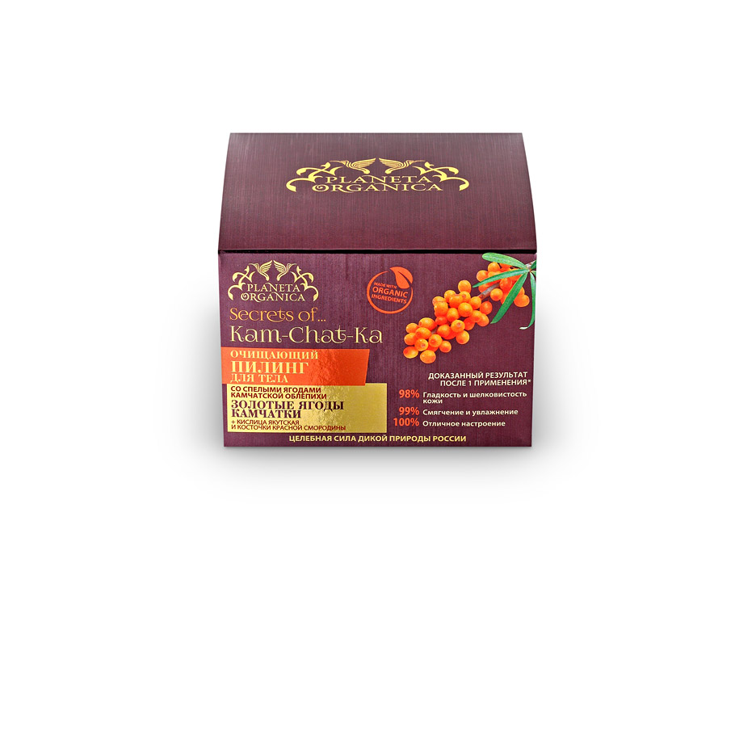
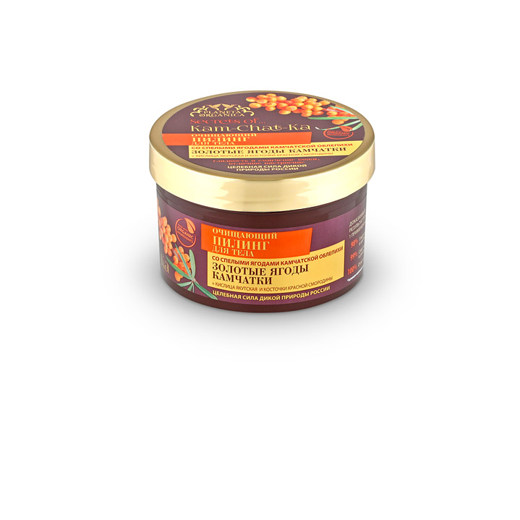
ОЧИЩАЮЩИЙ
ПИЛИНГ ДЛЯ ТЕЛА ЗОЛОТЫЕ ЯГОДЫ
КАМЧАКТКИ
CO СПЕЛЫМИ ЯГОДАМИ КАМЧАТСКОЙ ОБЛЕПИХИ
КАМЧАТСКАЯ ОБЛЕПИХА
С древнейших времен эта ягода широко применяется в медицине и косметологии. Собранная на экологически чистых заповедных территориях Камчатки облепиха известна своим огромным жизненным потенциалом и высоким содержанием витаминов, необходимых для красоты и здоровья кожи.
КИСЛИЦА ЯКУТСКАЯ
Выросшая в суровых условиях якутской природы кислица обладает удивительным свойством восстанавливать кожу. Высокое содержание витамина С в этой ягоде способствует укреплению кожи, повышению её упругости и устранению несовершенств.
КОСТОЧКИ КРАСНОЙ СМОРОДИНЫ
Косточки красной смородины являются натуральным эксфолиантом. Эффективно отшелушивают кожу, улучшают состояние пор, устраняют излишки кожного жира, делают кожу гладкойи бархатистой.
ДОКАЗАННЫЙ РЕЗУЛЬТАТ после 1 применения*
98% Гладкость и шелковистость кожи
99% Смягчение и увлажнение
100% Отличное настроение
Состав: Maris Sal (морская соль), Glycerin, Butyrospermum Parkii Butter* (органическое масло ши), Sodium Cocoyl Isethionate, Cetearyl Alcohol, Hippophae Rhamnoides Fruit (ягоды облепихи), Ribes Rubrum Seed (косточки красной смородины), Helianthus Annuus Seed Oil* (органическое масло подсолнечника), Hippophae Rhamnoides Fruit Oil* (органическое масло облепихи), Ribes Nigrum Leaf Water* (органический экстракт чёрной смородины), Abies Sibirica Needle Oil (пихта сибирская), Schizandra Chinensis Fruit Extract (экстракт лимонника), Oxalis Acetosella Extract (кислица якутская), Lycium Barbarum Fruit Extract (экстракт ягод годжи), Pinus Sibirica Seed Oil (кедровое масло), Rubus Chamaemorus Seed Oil (масло семян морошки), Vitis Vinifera Seed Oil* (органическое масло виноградных косточек), Lactic Acid (молочная кислота), Glycolic Acid (гликолевая кислота), Parfum, CI 15985.
* Органические ингредиенты.
+ КИСЛИЦА ЯКУТСКАЯ И КОСТОЧКИ КРАСНОЙ СМОРОДИНЫ
Объем: 450 мл.
6 шт. в упаковке

Slide 5
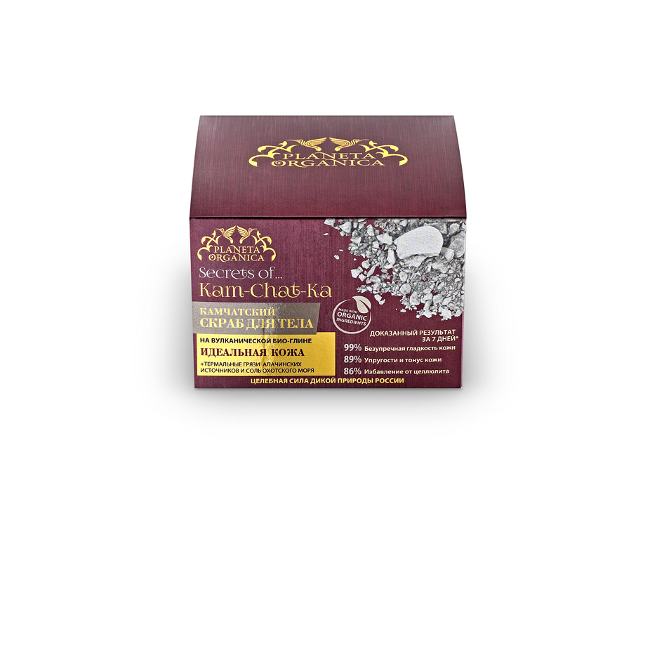
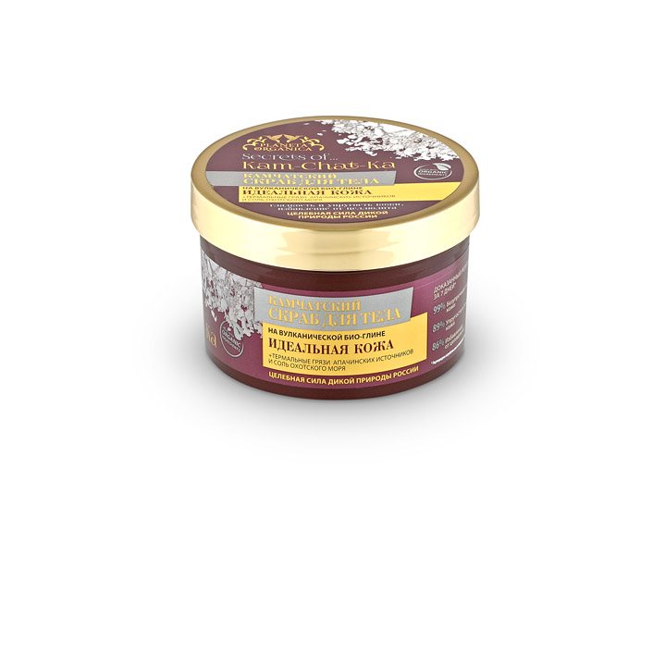
КАМЧАТСКИЙ
СКРАБ ДЛЯ ТЕЛА ИДЕАЛЬНАЯ КОЖА
НА ВУЛКАНИЧЕСКОЙ БИО-ГЛИНЕ
ВУЛКАНИЧЕСКАЯ БИО-ГЛИНА
Добытая в вулканических резервуарах Камчатки био-глина не имеет аналогов во всем мире. Благодаря уникальному составу, включающему более 50 минералов, вулканическая глина улучшает обменные процессы в коже, глубоко очищает ее, разглаживает и подтягивает. Глина, словно губка, вытягивает из организма лишнюю жидкость, помогая избавиться от отёчности и целлюлита.
ТЕРМАЛЬНЫЕ ГРЯЗИ АПАЧИНСКИХ ИСТОЧНИКОВ
Благодаря уникальному минеральному составу, который веками формировался под воздействием подземных геотермальных вод, термальная грязь является одним из лучших средств для уменьшения объёмов тела и борьбы с целлюлитом. Смягчает кожу, делает ее гладкой и шелковистой, одновременно стимулируя расщепление жира и выведение избыточной жидкости.
СОЛЬ ОХОТСКОГО МОРЯ
Морская соль богата такими микроэлементами как железо, йод, магний, необходимыми для красоты кожи и здоровья кожи. Благодаря морской соли кожа приобретает упругость и наполняется энергией морских глубин. Маленькие кристаллы соли отшелушивают кожу, делая её гладкой, словно шёлк
ДОКАЗАННЫЙ РЕЗУЛЬТАТ за 7 ДНЕЙ*
99% Безупречная гладкость кожи
89% Упругости и тонус кожи
86% Избавление от целлюлита
Состав: Maris Sal (морская соль), Clay (био-глина), Volcanic Soil (термальные грязи), Glycerin, Sodium Cocoyl Isethionate, Cetearyl Alcohol, Simmondsia Chinensis Seed Oil (масло жожоба), Pinus Sibirica Seed Oil (кедровое масло), Sophora Japonica Flower Extract (экстракт софоры японской), Ascophyllum Nodosum Extract (экстракт бурой водоросли), Arnica Montana Flower Extract* (органический экстракт арники горной), Panax Ginseng Root Extract* (органический экстракт женьшеня корня), Fucus Vesiculosus Extract (экстракт ВОДОРОСЛИ фукус), Malva Sylvestris Flower Extract* (органический экстракт мальвы цветов), Retinyl Palmitate (витамин А), Panthenol (витамин В5), Tocopherol (витамин E), Caffeine (кофеин), Parfum.
+ТЕРМАЛЬНЫЕ ГРЯЗИ АПАЧИНСКИХИСТОЧНИКОВ
И СОЛЬ ОХОТСКОГО МОРЯ
Объем: 450 мл.
6 шт. в упаковке

Slide 6
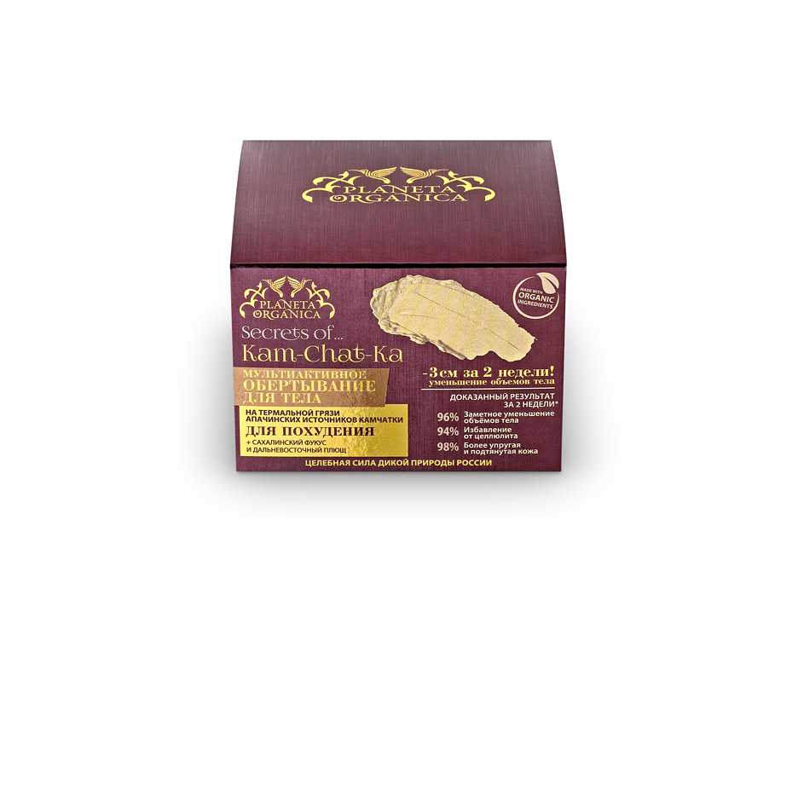
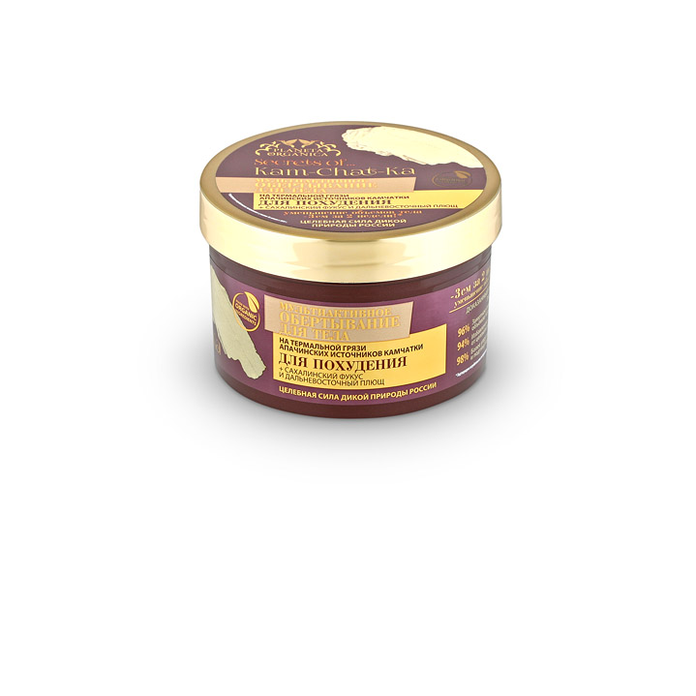
МУЛЬТИАКТИВНОЕ
ОБЁРТЫВАНИЕ ДЛЯ ТЕЛА ДЛЯ ПОХУДЕНИЯ
НА НА ТЕРМАЛЬНОЙ ГРЯЗИ АПАЧИНСКИХ ИСТОЧНИКОВ КАМЧАТКИ
ТЕРМАЛЬНЫЕ ГРЯЗИ АПАЧИНСКИХ ИСТОЧНИКОВ
Благодаря уникальному минеральному составу, который веками формировался под воздействием подземных геотермальных вод, термальная грязь является одним из лучших средств по борьбе с лишним весом и целлюлитом. Минеральные компоненты грязи выводят шлаки, способствуют активации обменных процессов, стимулируют расщепление жира и отток избыточной жидкости из организма.
САХАЛИНСКИЙ ФУКУС
Эта бурая водоросль добывается в Охотском море с мая по август. Именно в этот период фукус особенно насыщен органическими веществами, извлеченными из морской воды. Фукус стимулирует кровообращение, способствует расширению сосудов. Благодаря этому активируются процессы расщепления подкожных жиров и выведения шлаков из организма.
ДАЛЬНЕВОСТОЧНЫЙ ПЛЮЩ
Обладает антицеллюлитным и дренирующим свойствами. Сапонины плюща способствуют высвобождению липидов из жировых клеток кожи для последующего их использования в качестве источника энергии. Улучшает кровообращение, способствует выведению из тканей лишней жидкости, повышает упругость и эластичность кожи.
ДОКАЗАННЫЙ РЕЗУЛЬТАТ за 2 НЕДЕЛИ*
96% Заметное уменьшение объёмов тела
94% Избавлениеот целлюлита
98% Более упругаяи подтянутая кожа
Состав: Aqua with infusions of Fucus Vesiculosus Extract (настой водоросли фукус), Volcanic Soil (термальные грязи ), Kaolin (белая глина), Cetearyl Аlcohol, Butyrospermum Parkii Butter* (органическое масло ши), Glycerin, Coffea Arabica Seed Oil* (органическое масло зеленого кофе), Hedera Helix Leaf Extract* (органический экстракт плюща), Laminaria Angustata Extract (экстракт ламинарии), Panax Ginseng Root Extract (экстракт женьшеня), Aralia Elata Root Extract (экстракт аралии маньчжурской), Eleutherococcus Senticosus Root Extract (экстракт элеутерококка), Citrus Aurantium Dulcis Oil (эфирное масло апельсина), Sodium Hyaluronate (гиалуроновая кислота), Tocopherol (витамин Е), Ascorbic Acid (витамин С), Panthenol (провитамин В5), Maris Sal (морские минералы), Caffeine, Carnitine (L-Карнитин), Neolon, Benzyl Alcohol, Parfum.
* Органические ингредиенты.
+САХАЛИНСКИЙ ФУКУС
И ДАЛЬНЕВОСТОЧНЫЙ ПЛЮЩ
Объем: 450 мл.
6 шт. в упаковке

Slide 7
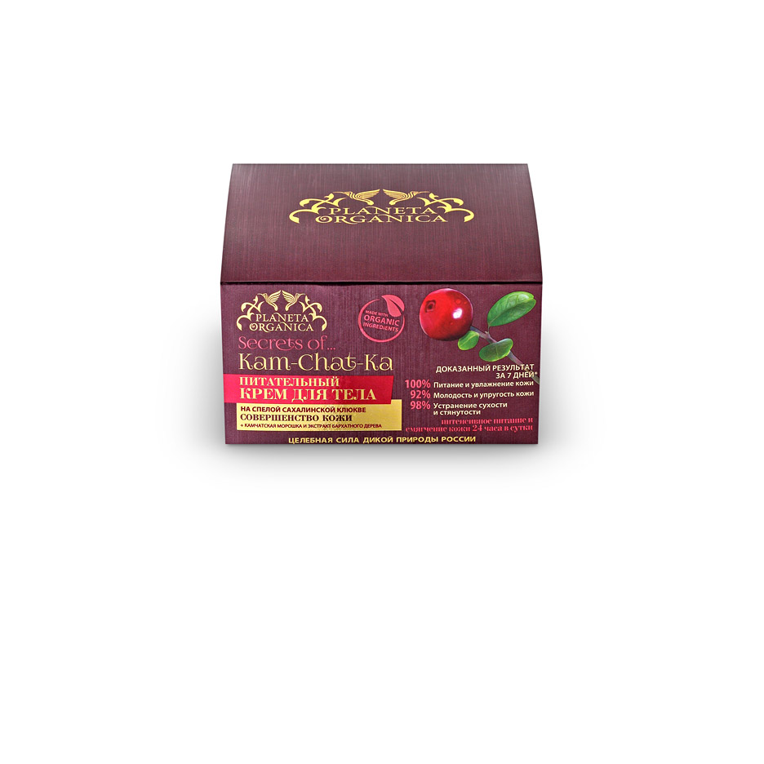
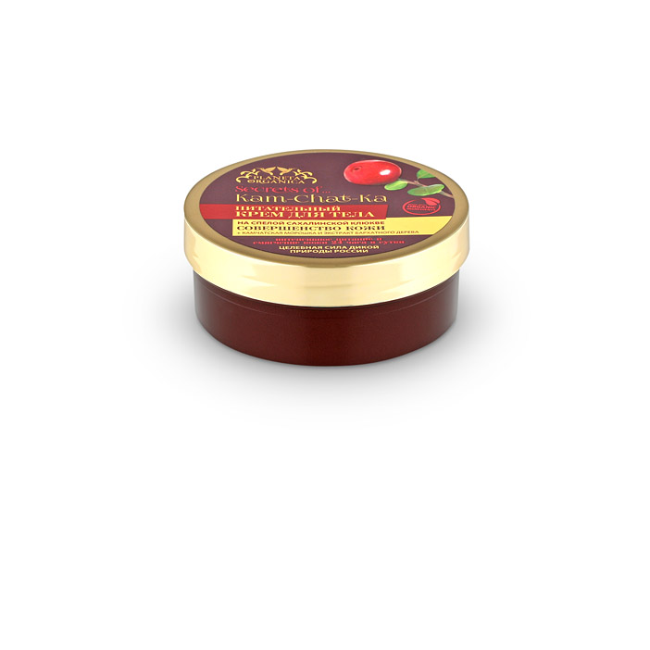
ПИТАТЕЛЬНЫЙ
КРЕМ ДЛЯ ТЕЛА СОВЕРШЕНСТВО КОЖИ
НА СПЕЛОЙ САХАЛИНСКОЙ КЛЮКВЕ
САХАЛИНСКАЯ КЛЮКВА
Выросшая в суровом климате Сахалина клюква уникальна высочайшей концентрацией токотриенолов. Токотриенолы – это новый класс антиоксидантов, чья эффективность в защите от старения в 40–60 раз превышает антиоксидантную активность основы природного витамина Е. Эти вещества эффективно противостоят разрушению клеточных мембран, защищают кожу и останавливают процессы старения. Насыщенное биологически активными компонентами и эссенциальными жирными кислотами масло сахалинской клюквы щедро питает и увлажняет кожу. Используется как мягкий природный УФ-фильтр, защищая кожу от негативного воздействия солнечного излучения.
КАМЧАТСКАЯ МОРОШКА
Удивительная сила этой северной ягоды известна человечеству уже много веков. Выживающая в суровых климатических условиях морошка обладает мощным живительным потенциалом: она успокаивает, наполняет влагой и оздоравливает любую кожу, помогая противостоять суровым внешним воздействиям как зимой, так и летом. Витамина С в камчатской морошке в 5 раза больше, чем в апельсине, благодаря чему ягоду используют для интенсивного восстановления упругости кожи.
БАРХАТНОЕ ДЕРЕВО
Экстракт цветков бархатного дерева обладает антисептическими свойствами, повышает иммунитет кожи и способность клеток к регенерации.
ДОКАЗАННЫЙ РЕЗУЛЬТАТ ПОСЛЕ 1 ПРИМЕНЕНИЯ*
100% Питание и увлажнение кожи
92% Молодость и упругость кожи
98% Устранение сухости и стянутости
Сост ав: Aqua with infusions of Origanum Vulgare Flower Extract (настой душицы), Vaccinium Macrocarpon Seed Oil* (ОРГАНИЧЕСКОЕ масло клюквы), Glyceryl Stearate, Dicaprylyl Ether, Cera Alba (пчелиный воск), Glycerin, Argania Spinosa Kernel Oil* (органическое масло арганы), Angelica Archangelica Root Water (настой горной ангелики), Rubus Chamaemorus Fruit Extract (экстракт морошки), Phellodendron Amurense Bark Extract* (органический экстракт бархатного дерева), Centella Asiatica Extract (экстракт центеллы азиатской), Betula Alba Bud Extract (экстракт березовых почек), Origanum Vulgare Flower Extract (экстракт душицы), Camellia Sinensis Leaf Extract* (органический экстракт белого чая), Hippophae Rhamnoides Fruit Oil* (органическое масло алтайской облепихи), Glyceryl Stearate Citrate, Tocopherol (витамин Е), Allantoin, Panthenol (провитамин В5), Hydrolyzed Wheat Protein (растительный эластин), Sodium Polyacrylate, Benzyl Alcohol, Kathon, Citric Acid, Parfum.
* Органические ингредиенты.
+ КАМЧАТСКАЯ МОРОШКА И
ЭКСТРАКТ БАРХАТНОГО ДЕРЕВА
Объем: 200 мл.
6 шт. в упаковке

Slide 8
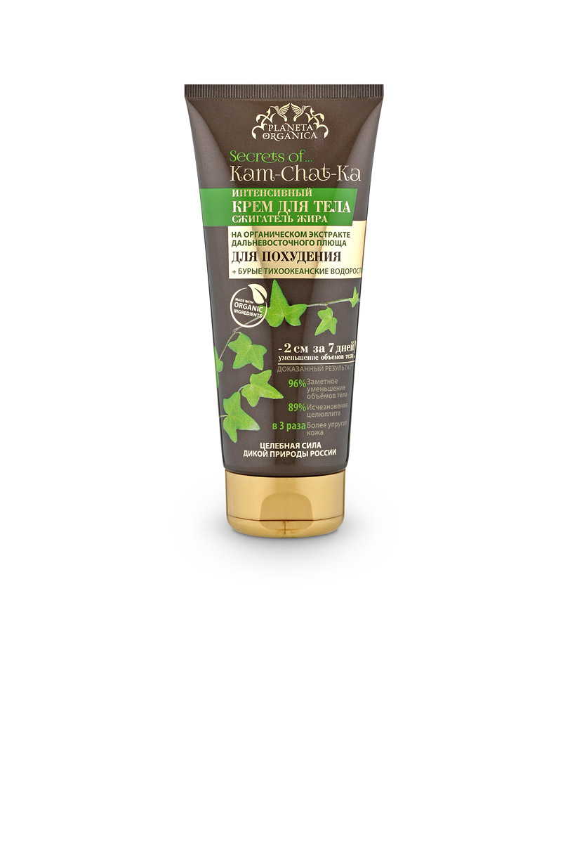
ИНТЕНСИВНЫЙ
КРЕМ ДЛЯ ТЕЛА ДЛЯ ПОХУДЕНИЯ
НА ОРГАНИЧЕСКОМ ЭКСТРАКТЕ ДАЛЬНЕВОСТОЧНОГО ПЛЮЩА
ДАЛЬНЕВОСТОЧНЫЙ ПЛЮЩ
Обладает выраженными антицеллюлитным и лимфодренажным свойствами. Сапонины плюща способствуют ускоренному высвобождению липидов из жировых клеток кожи для последующего использования их в качестве источника энергии, на глазах уменьшая объёмы тела. Улучшает кровообращение, способствует выведению из тканей лишней жидкости, повышает упругость и эластичность кожи.
ТИХООКЕАНСКИЙ ФУКУС
Эта бурая водоросль добывается в глубоких водах Тихого океана в момент, когда она наиболее насыщена органическими веществами, извлеченными из морской воды. Фукус стимулирует кровообращение, способствует расширению сосудов. Благодаря этому активируются процессы расщепления подкожных жиров и выведения шлаков из организма.
ЛАМИНАРИЯ
100% натуральная ламинария с высоким содержанием альгинатов, микроэлементов и йода. Благодаря высокому содержанию особого соединения - фукоксантина - ламинария способствует потере веса за счет блокирования процесса накопления жира.
ДОКАЗАННЫЙ РЕЗУЛЬТАТ ПОСЛЕ 1 ПРИМЕНЕНИЯ*
96% Заметное уменьшениеобъёмов тела
89% Исчезновениецелюллита
В 3 раза Более упругая кожа
Сост ав:Aqua with infusions of Schizandra Chinensis Fruit Extract* (настой органического лимонника), Hedera Helix Leaf Extract* (органический экстракт плюща), Glyceryl Stearate, Cetearyl Alcohol, Glycerin, Fucus Vesiculosus Extract (экстракт фукуса), Laminaria Digitata Extract (экстракт ламинарии), Foeniculum Vulgare Oil (масло фенхеля), Silybum Marianum Seed Oil (масло расторопши), Equisetum Arvense Extract (экстракт хвоща), Arnica Montana Flower Extract (экстракт арники горной), Artemisia Vulgaris Extract* (органический экстракт полыни), Aesculus Hippocastanum Seed Extract* (органический экстракт конского каштана), Glyceryl Stearate Citrate, Sodium Polyacrylate, Caffeine (кофеин), Maris Sal (МОРСКАЯ СОЛЬ), Hyaluronic Acid, Sodium Ascorbyl Phosphate (Витамин С), Carnitine (L-Карнитин), Kathon, benzyl alcoohol, Citric Acid, Parfum, Amyl Cinnamal, Benzyl Salicylate, Geraniol.
(*) органические ингредиенты
+ БУРЫЕ ТИХООКЕАНСКИЕ ВОДОРОСЛИ
Объем: 200 мл.
20 шт. в упаковке

Slide 9
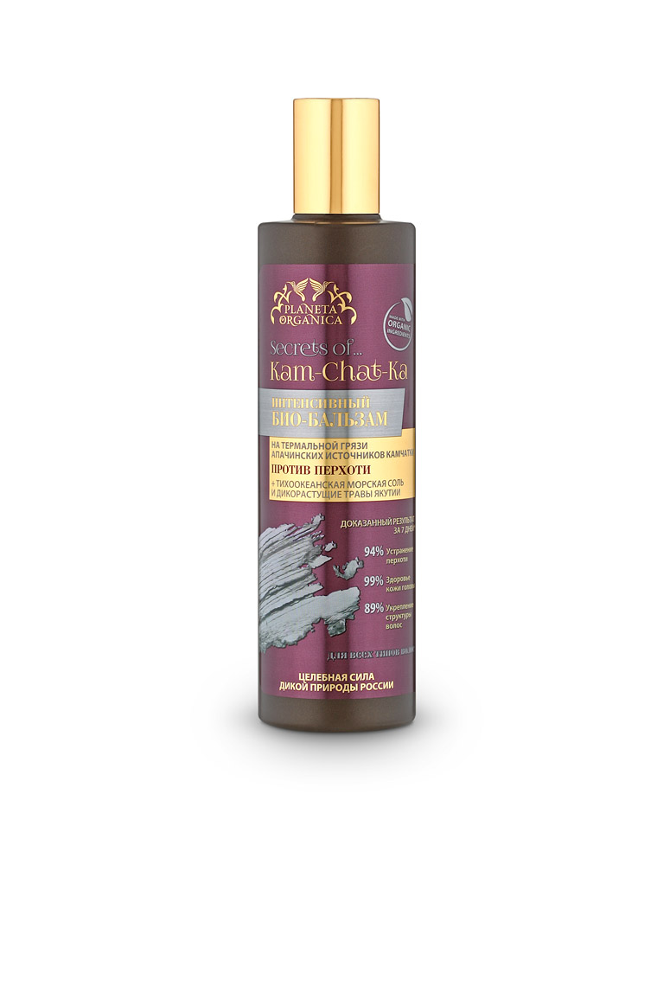
ИНТЕНСИВНЫЙ
БИО-БАЛЬЗАМ ПРОТИВ ПЕРХОТИ
НА ТЕРМАЛЬНОЙ ГРЯЗИАПАЧИНСКИХ ИСТОЧНИКОВ КАМЧАТКИ
ТЕРМАЛЬНЫЕ ГРЯЗИ АПАЧИНСКИХ ИСТОЧНИКОВ
Благодаря уникальному минеральному составу, который веками формировался под воздействием подземных геотермальных вод, термальная грязь является одним из лучших средств по борьбе с перхотью. Грязь уничтожает бактерии, способствующие образованию перхоти, очищает и заживляет кожу головы, снимает ощущение дискомфорта и зуда. Состав грязи включает более 50 минералов, оказывающих благотворное стимулирующее действие на кровообращение кожи головы.
ТИХООКЕАНСКАЯ МОРСКАЯ СОЛЬ
Одно из самых эффективных средств по борьбе с перхотью. Высокая концентрация соли в составе шампуня подавляет жизнедеятельность микроорганизмов, которые являются причиной появления перхоти.
ДИКОРАСТУЩИЕ ТРАВЫ ЯКУТИИ
Напары из крапивы, календулы и цетрарии – древние, проверенные временем народные средства против перхоти. Травы, впитавшие в себя всю силу дикой заповедной природы Якутии, обладают уникальными целебными свойствами для волос и кожи головы.
ДОКАЗАННЫЙ РЕЗУЛЬТАТЗА 7 ДНЕЙ*
94% Устранение перхоти
99% Здоровье кожи головы
89% Укрепление структуры волос
.
Сост ав: Aqua with infusions of Urtica Dioica Extract (настой крапивы белой), Volcanic Soil (термальные грязи апачинских источников), Cetearyl Alcohol, Behentrimonium Chloride, Glyceryl Stearate, Cetyl Esters, Cetrimonium Chloride, Maris Sal (морская соль), Calendula Officinalis Flower Extract (экстракт календулы), Cetraria Islandica Extract* (органический экстракт мха), Panax Ginseng Root Extract (экстракт женьшеня дальневосточного), Pulmonaria Officinalis Extract* (органический экстракт медуницы), Glycyrrhiza Glabra Root Extract (экстракт солодки), Mentha Arvensis Leaf Extract (экстракт дикой якутской мяты), Panthenol, Rubus Arcticus Fruit Extract (экстракт камчатской княженики), Pinus Sibirica Seed Oil (кедровое масло), Triticum Vulgare Germ Oil (масло зародышей пшеницы), Tocopherol (Витамин Е), Kathon, Citric Acid, Parfum, Benzyl Salicylate.
* Органические ингредиенты.
+ТИХООКЕАНСКАЯ МОРСКАЯ СОЛЬИ ДИКОРАСТУЩИЕ ТРАВЫ ЯКУТИИ
Объем: 280 мл.
12 шт. в упаковке

Slide 10
ИНТЕНСИВНЫЙ
БИО-ШАМПУНЬ ПРОТИВ ПЕРХОТИ
НА ТЕРМАЛЬНОЙ ГРЯЗИАПАЧИНСКИХ ИСТОЧНИКОВ КАМЧАТКИ
ТЕРМАЛЬНЫЕ ГРЯЗИ АПАЧИНСКИХ ИСТОЧНИКОВ
Благодаря уникальному минеральному составу, который веками формировался под воздействием подземных геотермальных вод, термальная грязь является одним из лучших средств по борьбе с перхотью. Грязь уничтожает бактерии, способствующие образованию перхоти, очищает и заживляет кожу головы, снимает ощущение дискомфорта и зуда. Состав грязи включает более 50 минералов, оказывающих благотворное стимулирующее действие на кровообращение кожи головы.
ТИХООКЕАНСКАЯ МОРСКАЯ СОЛЬ
Одно из самых эффективных средств по борьбе с перхотью. Высокая концентрация соли в составе шампуня подавляет жизнедеятельность микроорганизмов, которые являются причиной появления перхоти.
ДИКОРАСТУЩИЕ ТРАВЫ ЯКУТИИ
Напары из крапивы, календулы и цетрарии – древние, проверенные временем народные средства против перхоти. Травы, впитавшие в себя всю силу дикой заповедной природы Якутии, обладают уникальными целебными свойствами для волос и кожи головы.
ДОКАЗАННЫЙ РЕЗУЛЬТАТЗА 7 ДНЕЙ*
94% Устранение перхоти
99% Здоровье кожи головы
89% Укрепление структуры волос
.
Состав: Aqua with infusions of Urtica Dioica Extract (настой крапивы белой), Volcanic Soil (термальные грязи апачинских источников), Lauryl Glucoside, Sodium Cocoyl Isethionate, Cocamidopropyl Betaine (растительный бетаин), Maris Sal (морская соль), Calendula Officinalis Flower Extract (экстракт календулы), Cetraria Islandica Extract* (органический экстракт мха), Panax Ginseng Root Extract (экстракт женьшеня дальневосточного), Pulmonaria Officinalis Extract* (органический экстракт медуницы), Glycyrrhiza Glabra Root Extract (экстракт солодки), Mentha Arvensis Leaf Extract (экстракт дикой якутской мяты), Panthenol, Rubus Arcticus Fruit Extract (экстракт камчатской княженики), Pinus Sibirica Seed Oil (кедровое масло), Triticum Vulgare Germ Oil (масло зародышей пшеницы), Guar Hydroxypropyltrimonium Chloride, Menthol, Kathon, Parfum, Benzyl Salicylate.
* Органические ингредиенты.
+ТИХООКЕАНСКАЯ МОРСКАЯ СОЛЬИ ДИКОРАСТУЩИЕ ТРАВЫ ЯКУТИИ
Объем: 280 мл.
12 шт. в упаковке

Slide 11
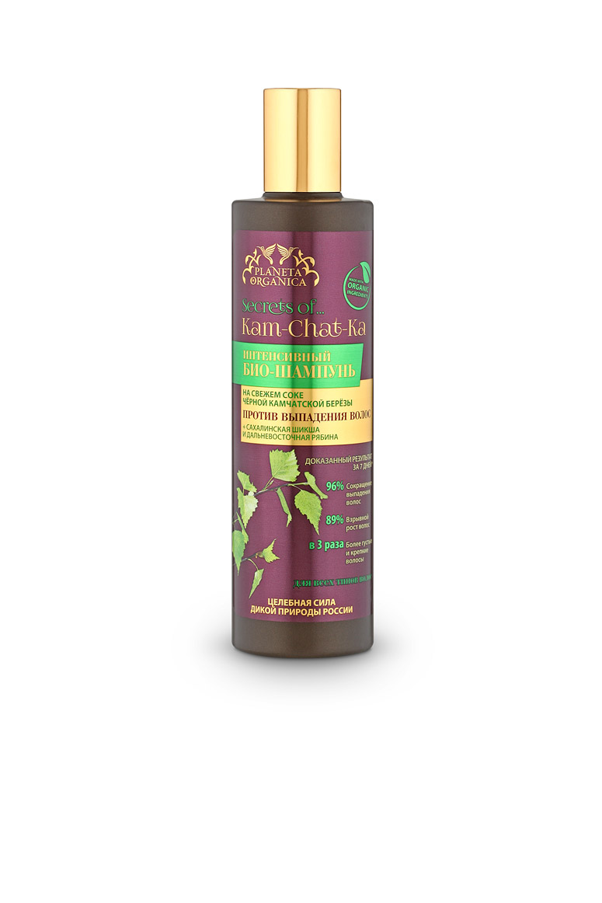
ИНТЕНСИВНЫЙ
БИО-ШАМПУНЬ ПРОТИВ ВЫПАДЕНИЯ ВОЛОС
НА СВЕЖЕМ СОКЕ ЧЁРНОЙ КАМЧАТСКОЙ БЕРЁЗЫ
ЧЁРНАЯ КАМЧАТСКАЯ БЕРЁЗА
Уникальный вид берёзы, произрастающий исключительно на Камчатке. Вбирая в себя всю силу богатых минералами вулканических почв, чёрная берёза обладает концентрированным свойством стимуляции роста волос и борьбы с их выпадением.
САХАЛИНСКАЯ ШИКША
Выросшая в экологически чистом заповедном районе озера Тунайча шикша впитала в себя всю силу дикой сахалинской природы. Шикша – это кладезь витаминов и биологически активных веществ, эфирных масел, микроэлементов, инулина, протеинов и сахаров, которые укрепляют волосы и предотвращают их выпадение.
ДАЛЬНЕВОСТОЧНАЯ РЯБИНА
Свойство рябины против выпадения волос известно с древних времён. Плоды дальневосточной рябины собраны на территории Курильского заповедника после первых заморозков в момент, когда содержание витаминов, органических кислот и каротиноидов в них максимально. Рябина питает волосяные фолликулы, противостоит выпадению волос и стимулирует их усиленный рост.
ДОКАЗАННЫЙ РЕЗУЛЬТАТЗА 7 ДНЕЙ*
96% Сокращение выпадения волос
89% Взрывной рост волос
В 3 раза Более густые и крепкие волосы
Состав: Aqua with infusions of Betula Alba Leaf Extract* (органический сок черной камчатской березы), Empetrum Nigrum Leaf Extract (экстракт сахалинской шикши), Lauryl Glucoside, Sodium Cocoyl Isethionate, Cocamidopropyl Betaine (растительный бетаин), Aronia Melanocarpa Fruit Extract (экстракт дальневосточной рябины), Althaea Officinalis Leaf Extract* (органический экстракт алтея корня), Urtica Dioica Leaf Extract* (органический экстракт крапивы), Linum Usitatissimum Seed Oil* (органическое масло льна), Pulmonaria Officinalis Extract (экстракт медуницы), Chamomilla Recutita Flower Extract* (органический экстракт ромашки алтайской), Mel Extract (экстракт меда), Pinus Sibirica Seed Oil (кедровое масло), Hippophae Rhamnoides Fruit Oil (масло облепихи), Origanum Vulgare Flower Water (настой душицы), Panthenol, Guar Hydroxypropyltrimonium Chloride, Hydrolyzed Wheat Protein (протеины пшеницы), Caffeine (кофеин), Niacinamide (витамин РР), Kathon, Parfum, Limonene.
* Органические ингредиенты.
+ САХАЛИНСКАЯ ШИКША И
ДАЛЬНЕВОСТОЧНАЯ РЯБИНА
Объем: 280 мл.
12 шт. в упаковке

Slide 12
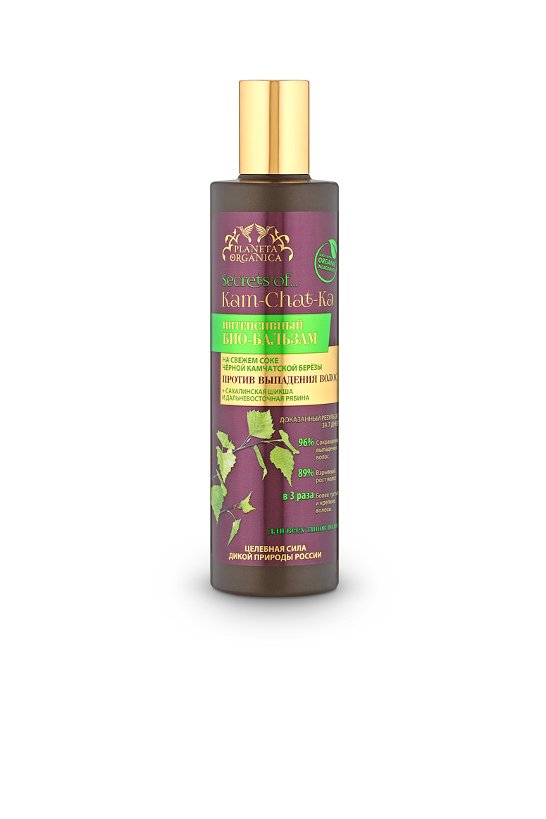
ИНТЕНСИВНЫЙ
БИО-БАЛЬЗАМ ПРОТИВ ВЫПАДЕНИЯ ВОЛОС
НА СВЕЖЕМ СОКЕ ЧЁРНОЙ КАМЧАТСКОЙ БЕРЁЗЫ
ЧЁРНАЯ КАМЧАТСКАЯ БЕРЁЗА
Уникальный вид берёзы, произрастающий исключительно на Камчатке. Вбирая в себя всю силу богатых минералами вулканических почв, чёрная берёза обладает концентрированным свойством стимуляции роста волос и борьбы с их выпадением.
САХАЛИНСКАЯ ШИКША
Выросшая в экологически чистом заповедном районе озера Тунайча шикша впитала в себя всю силу дикой сахалинской природы. Шикша – это кладезь витаминов и биологически активных веществ, эфирных масел, микроэлементов, инулина, протеинов и сахаров, которые укрепляют волосы и предотвращают их выпадение.
ДАЛЬНЕВОСТОЧНАЯ РЯБИНА
Свойство рябины против выпадения волос известно с древних времён. Плоды дальневосточной рябины собраны на территории Курильского заповедника после первых заморозков в момент, когда содержание витаминов, органических кислот и каротиноидов в них максимально. Рябина питает волосяные фолликулы, противостоит выпадению волос и стимулирует их усиленный рост.
ДОКАЗАННЫЙ РЕЗУЛЬТАТЗА 7 ДНЕЙ*
96% Сокращение выпадения волос
89% Взрывной рост волос
В 3 раза Более густые и крепкие волосы
Состав: Aqua with infusions of Betula Alba Leaf Extract* (органический сок черной камчатской березы), Empetrum Nigrum Leaf Extract (экстракт сахалинской шикши), Cetearyl Alcohol, Behentrimonium Chloride, Glyceryl Stearate, Cetyl Esters, Cetrimonium Chloride, Aronia Melanocarpa Fruit Extract (экстракт дальневосточной рябины), Althaea Officinalis Leaf Extract* (органический экстракт алтея корня), Urtica Dioica Leaf Extract* (органический экстракт крапивы), Linum Usitatissimum Seed Oil* (органическое масло льна), Pulmonaria Officinalis Extract (экстракт медуницы), Chamomilla Recutita Flower Extract* (органический экстракт ромашки алтайской), Mel Extract (экстракт меда), Pinus Sibirica Seed Oil (кедровое масло), Origanum Vulgare Flower Water (настой душицы), Hippophae Rhamnoides Fruit Oil (масло облепихи), Panthenol (витамин В5), Hydrolyzed Wheat Protein (протеины пшеницы), Niacinamide (витамин РР), Retinyl Palmitate (Витамин А), Kathon, Citric Acid, Parfum, Limonene.
* Органические ингредиенты.
+ САХАЛИНСКАЯ ШИКША И
ДАЛЬНЕВОСТОЧНАЯ РЯБИНА
Объем: 280 мл.
12 шт. в упаковке

Slide 13
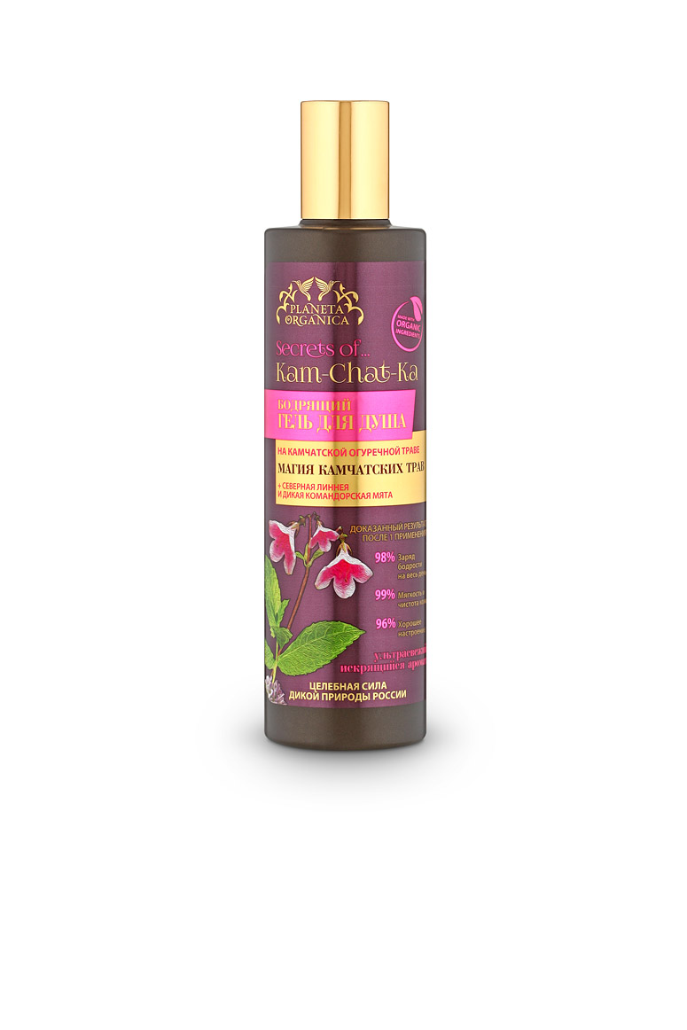
БОДРЯЩИЙ
ГЕЛЬ ДЛЯ ДУША МАГИЯ КАМЧАТСКИХ ТРАВ
НА КАМЧАТСКОЙ ОГУРЕЧНОЙ ТРАВЕ
КАМЧАТСКАЯ ОГУРЕЧНАЯ ТРАВА
В древние времена огуречную траву звали «радостью для сердца», отвар её сочных листьев применялся для борьбы с депрессией и поднятия духа. Огуречная трава, обладающая бодрящим ароматом молодого огурчика, не только поднимает настроение, но и ухаживает за кожей – содержащиеся в её листьях микроэлементы питают и освежают кожу. Спелые листья огуречной травы, собранные в экологически чистых районах Камчатки, тонизируют и увлажняют кожу.
СЕВЕРНАЯ ЛИННЕЯ
Растущую на севере Камчатки линнею собирают в июне месяце до созревания ягод. Экстракт сочных листьев и стеблей линнеи, впитавших в себя жизненную энергию и стойкость северной природы, благодать редких солнечных лучей, увлажняет кожу, восстанавливает её способность к регенерации, повышает тонус.
КОМАНДОРСКАЯ МЯТА
Освежающий и бодрящий аромат дикой командорской мяты по-настоящему бодрит тело и дух. Мята, вобравшая в себя всю силу дикой природы Сибири, очищает кожу и дарит ощущение свежести на долгое время
ДОКАЗАННЫЙ РЕЗУЛЬТАТПОСЛЕ 1 ПРИМЕНЕНИЯ*
98% Заряд бодростина весь день
99% Мягкость и чистота кожи
96% Хорошее настроение
.
Сост ав:Aqua with infusions of Schizandra Chinensis Fruit Extract (настой лимонника), Borago Officinalis Seed Oil (масло огуречной травы), Lauryl Glucoside, Cocamidopropyl Betaine (растительный бетаин), Glycerin, Linnaea Borealis Extract (экстракт линнеи северной), Mentha Arvensis Leaf Extract* (органический экстракт дикой командорской мяты), Pinus Sibirica Seed Oil (кедровое масло), Origanum Vulgare Flower Extract (экстракт камчатской душицы), Malva Sylvestris Flower Extract* (органический экстракт мальвы цветов), Epilobium Angustifolium Extract (экстракт камчатского иван-чая), Lavandula Angustifolia Oil* (масло лаванды), Rosmarinus Officinalis Leaf Oil (эфирное масло розмарина), Tocopherol (витамин Е), Panthenol (провитамин В5), Kathon, Citric Acid, Parfum.
* Органические ингредиенты
+ СЕВЕРНАЯ ЛИННЕЯ И
ДИКАЯ КОМАНДОРСКАЯ МЯТА
Объем: 280 мл.
12 шт. в упаковке

Slide 14
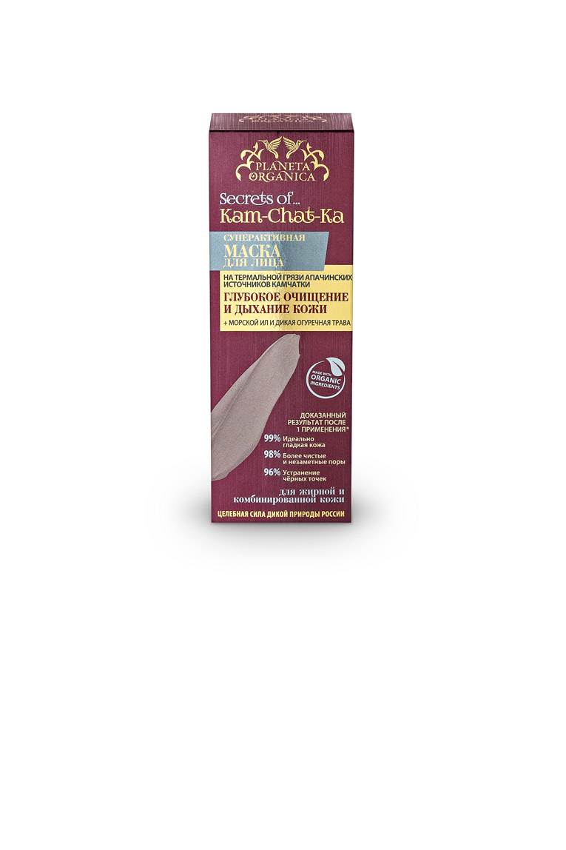
СУПЕРАКТИВНАЯ
МАСКА ДЛЯ ЛИЦА ГЛУБОКОЕ ОЧИЩЕНИЕ И ДЫХАНЕ КОЖИ
НА ТЕРМАЛЬНОЙ ГРЯЗИ АПАЧИНСКИХ ИСТОЧНИКОВ КАМЧАТКИ
ТЕРМАЛЬНЫЕ ГРЯЗИ АПАЧИНСКИХ ИСТОЧНИКОВ
Состав грязи веками формировался под воздействием подземных геотермальных вод Апачинских источников Камчатки, богатых минеральными веществами. Грязь глубоко очищает и сужает поры, выводит токсины, заменяя их необходимыми коже микроэлементами.
МОРСКОЙ ИЛ
Образуется на берегах Охотского моря. Это один из самых чистых продуктов на земле. За счет ритма чередования приливов и отливов морской ил интенсивно насыщается кислородом. Морской ил улучшает клеточное дыхание и глубоко очищает кожу.
ДИКАЯ ОГУРЕЧНА ТРАВА
Дикая огуречная трава, выросшая в экологически чистых районах Камчатки, сосредоточила в себе запас биологически-активных веществ и антиоксидантов, которые являются настоящим спасением для проблемной кожи. Насыщенная витаминами и влагой, огуречная трава щедро делится своим богатством с нашей кожей, увлажняя и заживляя её.
ДОКАЗАННЫЙ РЕЗУЛЬТАТ ПОСЛЕ 1 ПРИМЕНЕНИЯ*
99% Идеально гладкая кожа
98% Более чистые и незаметные поры
96% Устранение чёрных точек
Сост ав:Aqua with infusions of Schizandra Chinensis Fruit Extract* (настой органического дальневосточного лимонника), Volcanic Soil (термальнЫЕ грязИ), Cetearyl Alcohol, Stearic Acid, Dicaprylyl Ether, Borago Officinalis Seed Oil (масло огуречной травы), Silt Extract (морской ил), Clay (био-глина), Artemisia Vulgaris Extract* ( органический экстракт полыни), Chamomilla Recutita Flower Extract* (органический экстракт ромашки), Camellia Sinensis Leaf Extract* ( органический экстракт зелёного чая), Maris Sal ( морская соль и минералы), Salicylic Acid, Sodium Ascorbyl Palmitate (витамин С), Linoleic Acid and Linolenic Acid (витамин F), Neolon, Benzyl Alcohol, Parfum, Benzyl Salicylate, Hexyl Cinnamal.
* органические ингредиенты.
+ МОРСКОЙ ИЛ И
ДИКАЯ ОГУРЕЧНАЯ ТРАВА
Объем: 75 мл.
12 шт. в упаковке

Slide 15
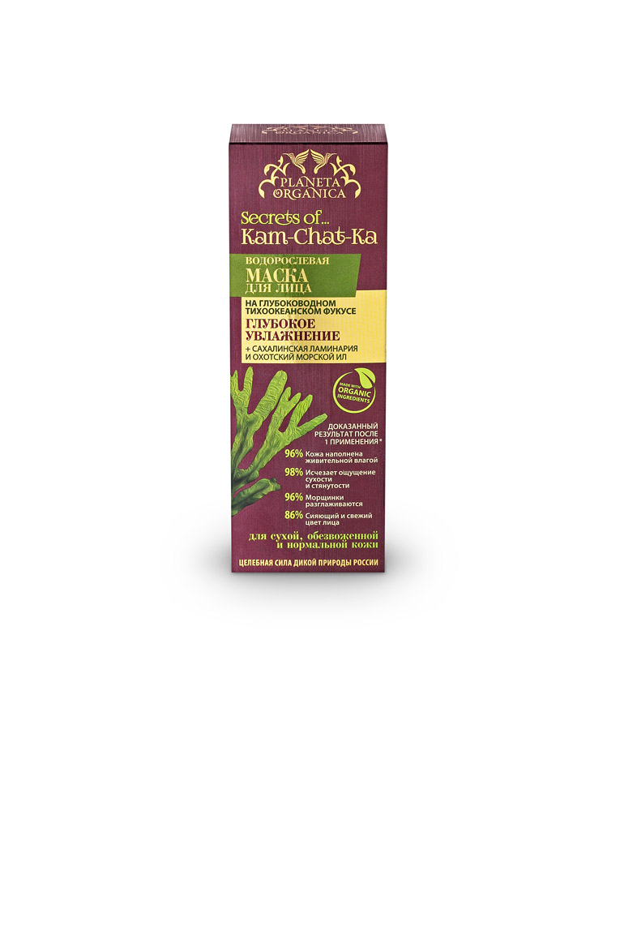
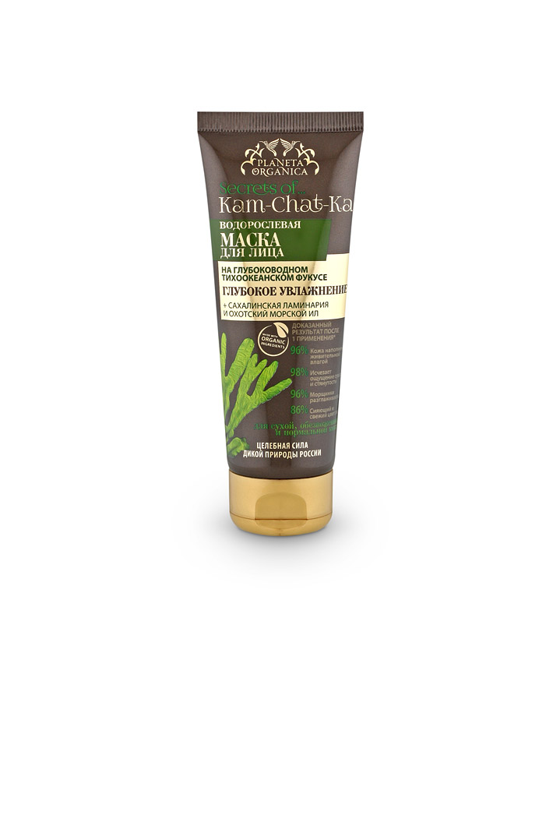
ВОДОРОСЛЕВАЯ
МАСКА ДЛЯ ЛИЦА ГЛУБОКОЕ УВЛАЖНЕНИЕ
НА ГЛУБОКОВОДНОМ ТИХООКЕАНСКОМ ФУКУСЕ
ТИХООКЕАНСКИЙ ФУКУС
Эта бурая водоросль добывается с глубин Тихого океана в момент, когда она наиболее насыщена органическими веществами океанских вод. Сложный солевой состав фукуса очень близок к составу плазмы крови и тканевой жидкости человека, благодаря чему фукус увлажняет самые глубокие слои кожи и снабжает её необходимыми микроэлементами.
ЛАМИНАРИЯ
Благодаря высокому содержанию альгиновой кислоты экстракт водоросли ламинария интенсивно увлажняет кожу, стимулирует клетки к синтезу коллагена. Вследствие этого повышается эластичность кожи и уменьшается количество морщин.
МОРСКОЙ ИЛ
Натуральный увлажняющий компонент. Образуется у берегов Охотского моря. Это один из самых чистых продуктов на земле. За счет ритма чередования приливов и отливов морской ил интенсивно насыщается кислородом. Морской ил улучшает клеточное дыхание и глубоко увлажняет кожу. Он обеспечивает клетки необходимыми минеральными веществами, микроэлементами и витаминами.
ДОКАЗАННЫЙ РЕЗУЛЬТАТ ПОСЛЕ 1 ПРИМЕНЕНИЯ*
96% Кожа наполненаживительной влагой
98% Исчезает ощущение сухостии стянутости
96% Морщинкиразглаживаются
86% Сияющий и свежийцвет лица
Сост ав:Maris Aqua with infusions of Fucus Vesiculosus Extract (настой глубоководного фукуса), Cetearyl Alcohol, Stearic Acid, Dicaprylyl Ether, Glycerin, Laminaria Digitata Extract* (органический экстракт ламинарии), Silt Extract (морской ил), Olea Europaea Fruit OiL* (органическое масло оливы), Ascophyllum Nodosum Extract (экстракт бурой водоросли аскофиллума), Nuphar Luteum Root Extract* (Органический экстракт водяной лилии), Hydrolyzed Elastin (морской эластин), Panthenol (провитамин В5), Hydrolyzed Silk Peptides (протеины шЁлка), Tocopherol (витамин Е), Sodium Hyaluronate, Neolon, Benzyl Alcohol, Parfum, Limonene.
* органические ингредиенты.
+ САХАЛИНСКАЯ ЛАМИНАРИЯ
И ОХОТСКИЙ МОРСКОЙ ИЛ
Объем: 75 мл.
12 шт. в упаковке

Slide 16
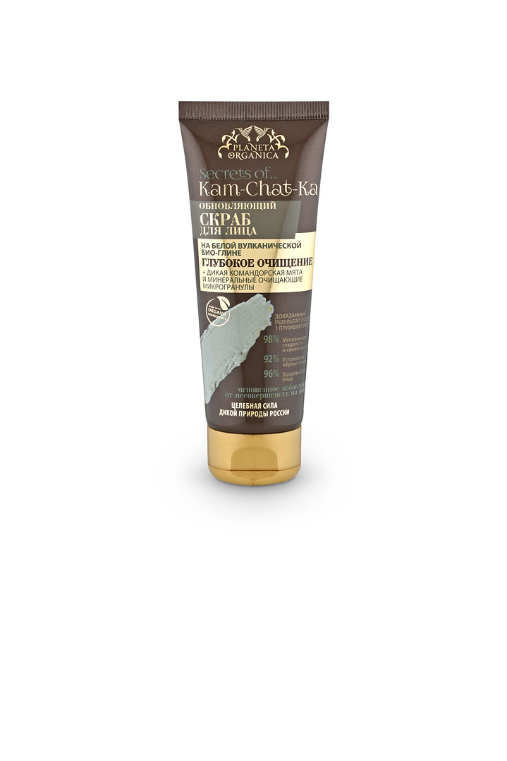
ОБНОВЛЯЮЩИЙ
СКРАБ ДЛЯ ЛИЦА ГЛУБОКОЕ ОЧИЩЕНИЕ
НА БЕЛОЙ ВУЛКАНИЧЕСКОЙ БИО-ГЛИНЕ
БЕЛАЯ ВУЛКАНИЧЕСКАЯ БИО-ГЛИНА
Добытая в вулканических резервуарах Камчатки био-глина не имеет аналогов во всем мире. Благодаря уникальному составу, включающему более 50 минералов, вулканическая глина улучшает обменные процессы кожи, глубоко очищает её, уменьшая поры. Глина, словно губка, вытягивает загрязнения и заменяет их полезными минералами, необходимыми для здоровья и красоты кожи.
ДИКАЯ КОМАНДОРСКАЯ МЯТА
Собранная в заповедном районе Командорских островов дикая мята усиливает кровообращение, укрепляет сосуды, освобождает ткани от избытка токсинов. Удаляет загрязнения и жир, которые невозможно смыть водой, оставляет кожу чистой и свежей, помогает предотвратить появление несовершенств на коже.
МИНЕРАЛЬНЫЕ ОЧИЩАЮЩИЕ МИКРОГРАНУЛЫ
Эффективно отшелушивают ороговевшие частицы кожи, глубоко очищают поры, активизируют природный механизм обновления клеток кожи, освежая цвет лица.
ДОКАЗАННЫЙ РЕЗУЛЬТАТ ПОСЛЕ 1 ПРИМЕНЕНИЯ*
98% Мгновенная гладкостьи свежесть кожи
92% Устранениечёрных точек
96% Здоровый цвет лица
Сост ав:Aqua with infusions of Mentha Arvensis Leaf Extract* (настой органической мяты), Clay (био-глина), Glycerin, Cetearyl Glucoside, Cetearyl Alcohol, Hydrated Silica (минеральные очищающие микрогранулы), Maris Sal (морская соль), Prunus Armeniaca Seed Powder* (органический порошок из абрикосовой косточки), Sophora Japonica Flower Extract* (органический экстракт софоры японской), Saponaria Officinalis Root Extract* (органический экстракт мыльного корня), Panthenol (провитамин В5), Salicylic Acid (салициловая кислота), Glycolic Acid (гликолевая кислота), Sodium Stearoyl Glutamate, Tocopherol (витамин Е), Allantoin, Menthol (ментол), Hydroxyethylcellulose, Neolon, Benzyl Alcohol, Sodium Hydroxide, Parfum.
* органические ингредиенты.
+ ДИКАЯ КОМАНДОРСКАЯ МЯТА И
МИНЕРАЛЬНЫЕ ОЧИЩАЮЩИЕ
МИКРОГРАНУЛЫ
Объем: 75 мл.
12 шт. в упаковке

Slide 17
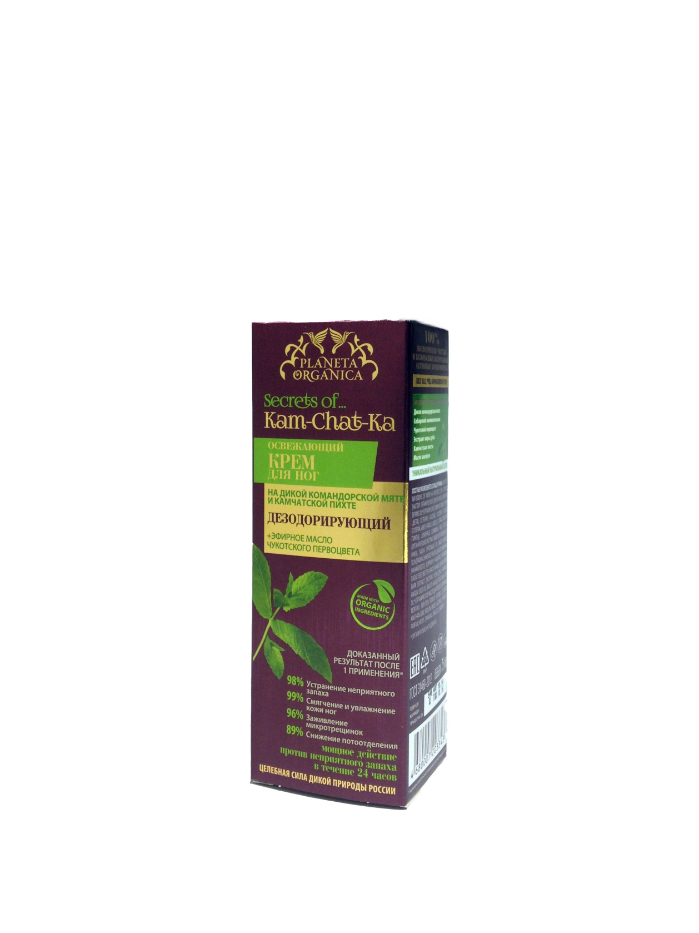
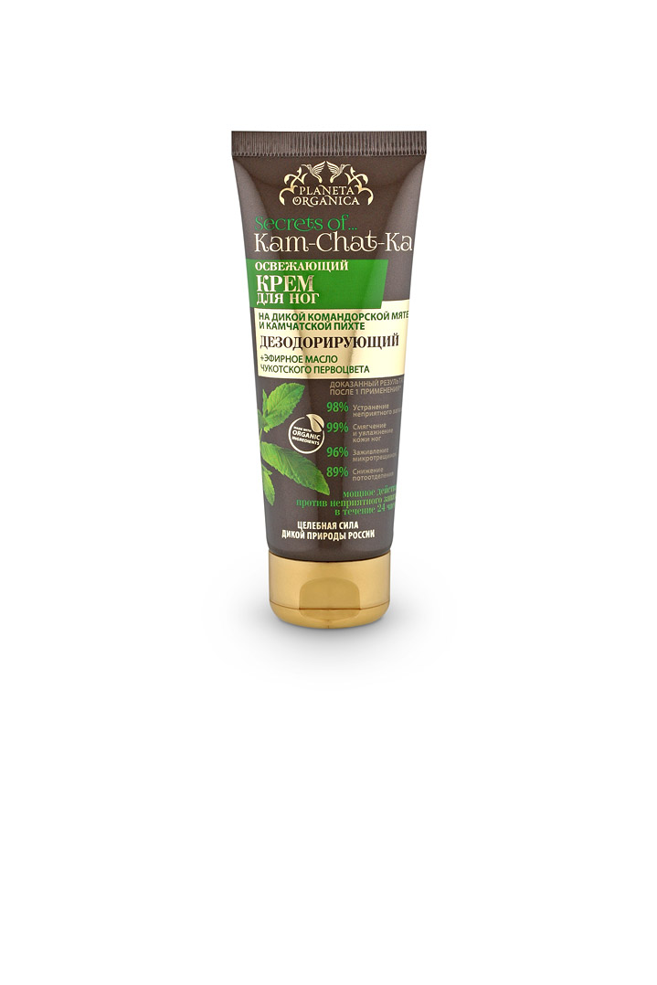
ОСВЕЖАЮЩИЙ
КРЕМ ДЛЯ НОГ ДЕЗОДОРИРУЮЩИЙ
НА ДИКОЙ КОМАНДОРСКОЙ МЯТЕ
И КАМЧАТСКОЙ ПИХТЕ
ДИКАЯ КОМАНДОРСКАЯ МЯТА
Собранные в заповедных районах Командорских островов сочные листья мяты обладают концентрированным свойством подавлять повышенное потоотделение и неприятный запах. Командорская мята, впитавшая в себя жизненную силу дальневосточной природы, обладает мощными антибактериальными свойствами, повышает иммунитет кожи к грибковым заболеваниям, смягчает и заживляет.
КАМЧАТСКАЯ ПИХТА
Выросшая на богатых вулканических почвах Камчатки пихта славится уникальным сочетанием витаминов и ароматических веществ. С давних времен известно удивительное свойство пихты способствовать быстрому заживлению ранок и трещин, а также уменьшать интенсивность потоотделения кожи стоп.
ЧУКОТСКИЙ ПЕРВОЦВЕТ Натуральный растительный экстракт чукотского первоцвета эффективно увлажняет кожу, оказывает антибактериальное действие, препятствует шелушению стоп и образованию мозолей.
ДОКАЗАННЫЙ РЕЗУЛЬТАТ ПОСЛЕ 1 ПРИМЕНЕНИЯ*
98% Устранение неприятного запаха
99% Смягчение и увлажнение кожи ног
96% Заживление микротрещинок
89% Снижение потоотделения
Сост ав:Aqua with infusions of Mentha Arvensis Leaf Extract* (настой органической дикой мяты), Oenothera Biennis Oil* (органическое эфирное масло первоцвета), Cetearyl Alcohol, Glyceryl Stearate, Glycerin, Abies Gracilis Needle Extract (экстракт пихты), Juniperus Communis Fruit Extract* (органический экстракт сибирского можжевельника), Salvia Officinalis Oil (масло шалфея), Schizandra Chinensis Fruit Oil (масло лимонника нанайского), Isopropyl Palmitate, Theobroma Cacao Seed Butter (масло какао), Quercus Robur Bark Extract (экстракт коры дуба), Pimpinella Anisum Seed Oil (масло аниса), Rosa Canina Fruit Oil* (органическое масло даурского шиповника), Menthol (ментол), Sodium Stearoyl Glutamate, Xanthan Gum, nEOLON, BENZYL Alcohol, Citric Acid, Parfum, Hexyl Cinnamal, Linalool, Limonene.
* органические ингредиенты.
+ЭФИРНОЕ МАСЛО
ЧУКОТСКОГО ПЕРВОЦВЕТА
Объем: 75 мл.
12 шт. в упаковке

Slide 18
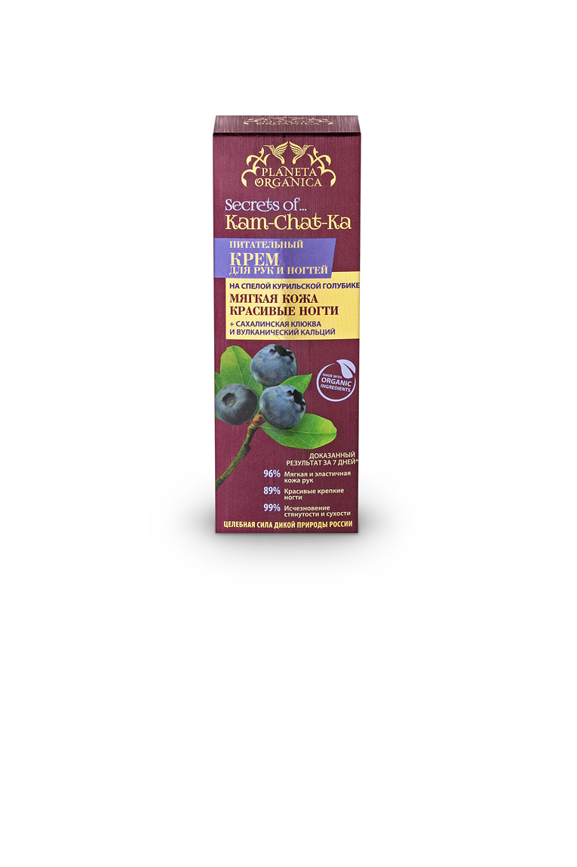
ПИТАТЕЛЬНЫЙ
КРЕМ ДЛЯ РУК И НОГТЕЙ МЯГКАЯ КОЖА КРАСИВЫЕ НОГТИ
НА СПЕЛОЙ КУРИЛЬСКОЙ ГОЛУБИКЕ
КУРИЛЬСКАЯ ГОЛУБИКА
Собранная на заповедной экологически чистой территории Курильских островов голубика – неиссякаемый источник красоты вашей кожи. В этой северной ягоде содержится множество полезных веществ: витаминов К, P, PP и органических кислот, которые продлевают молодость кожи. Голубика является чемпионом по содержанию антоцианов, способствующих росту нового коллагена. Благодаря высокому содержанию минералов, голубика естественным образом восполняют запасы влаги в коже, дарит ощущение комфорта на протяжении 24 часов в сутки.
САХАЛИНСКАЯ КЛЮКВА
Сахалинская клюква, привыкшая к выживанию в сложных климатических условиях, обладает мощными заживляющими свойствами, она незаменима для сухой и поврежденной кожи рук. Клюква возвращает коже здоровье и красоту, является несокрушимым орудием борьбы с ежедневными стрессами и неумолимым временем. Экстракт сахалинской клюквы вернет кожу к жизни, наполнит её необходимыми витаминами и микроэлементами, поможет коже ваших рук адаптироваться к сложным климатическим условиям.
ВУЛКАНИЧЕСКИЙ КАЛЬЦИЙ
Добытый из вулканических горных пород активный кальций способствует восстановлению и укреплению хрупких, слоящихся и ломких ногтей. Вулканический кальций защищает кожу рук, способствует росту красивых и крепких ногтей.
ДОКАЗАННЫЙ РЕЗУЛЬТАТ ПОСЛЕ 1 ПРИМЕНЕНИЯ*
96% Мягкая и эластичная кожа рук
99% Красивые крепкие ногти
89% Исчезновение стянутости и сухости
Сост ав: Maris Aqua with infusions of Leontopodium Alpinum Extract (настой эдельвейса), Vaccinium Corymbosum Seed Oil* (органическое масло голубики), Vaccinium Macrocarpon Seed Oil* ( органическое масло клюквы), Cetearyl Alcohol, Glycerin, Theobroma Cacao Seed Butter (масло какао), Rubus Chamaemorus Fruit Extract ( экстракт морошки), Cetraria Islandica Extract* (органический экстракт белого мха), Schizandra Chinensis Fruit Oil (масло лимонника), Melaleuca Alternifolia Leaf Oil* ( органическое масло чайного дерева), Pinus Sibirica Seed Oil (and) Pinus Sibirica Needle Extract (кедровое молочко), Calcium Carbonate ( кальций), Hydrolyzed Wheat Protein (растительный коллаген), Hydrolyzed Rice Protein ( растительный эластин), Linoleic Acid and Linolenic Acid (витамин F), Sodium Stearoyl Glutamate, Xanthan Gum, Kathon, BENZYL ALCOHOL, Citric Acid, Parfum.
* органические ингредиенты.
+САХАЛИНСКАЯ КЛЮКВА И
ВУЛКАНИЧЕСКИЙ КАЛЬЦИЙ
Объем: 75 мл.
12 шт. в упаковке

Slide 19
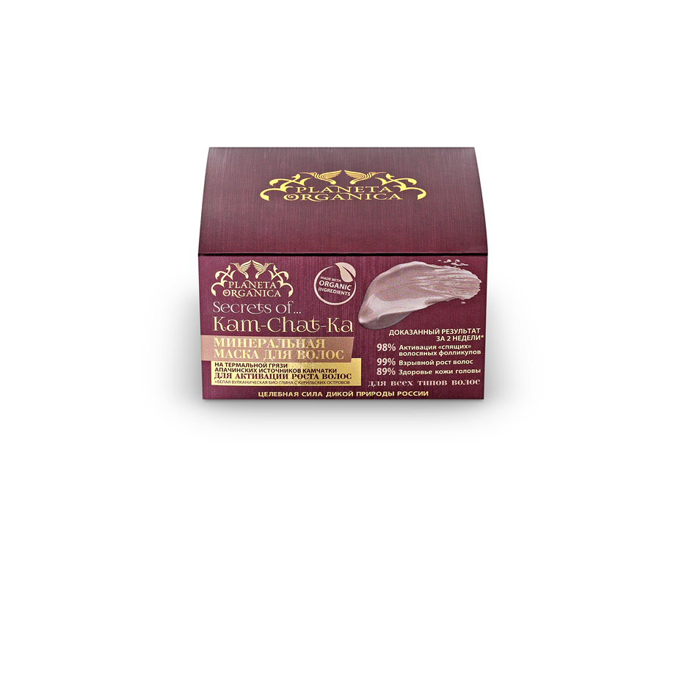
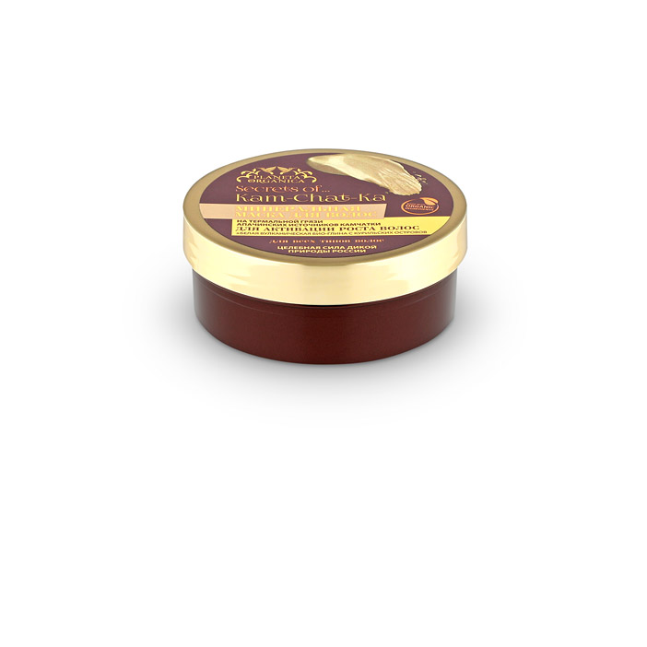
МИНЕРАЛЬНАЯ
МАСКА ДЛЯ ВОЛОС ДЛЯ АКТИВАЦИИ РОСТА ВОЛОС
НА ТЕРМАЛЬНОЙ ГРЯЗИ АПАЧИНСКИХ
ИСТОЧНИКОВ КАМЧАТКИ
ТЕРМАЛЬНЫЕ ГРЯЗИ АПАЧИНСКИХ ИСТОЧНИКОВ КАМЧАТКИ
Состав грязи веками формировался под воздействием подземных геотермальных вод Апачинских источников, богатых минеральными веществами. Грязь воздействует непосредственно на волосяную луковицу, питая ее, придавая ей силу, останавливая выпадение волос. Кожа головы становится более здоровой, а волосы выглядят потрясающе красивыми!
БЕЛАЯ ВУЛКАНИЧЕСКАЯ ГЛИНА
Глина, добытая в кратерах потухших вулканов Курильских островов, является чудодейственным средством, повышающим фактор активности волосяных фолликулов. Более чем 50 минералов, входящих в состав вулканической глины, стимулируют взрывной рост здоровых и красивых волос.
ДОКАЗАННЫЙ РЕЗУЛЬТАТ ПОСЛЕ 1 ПРИМЕНЕНИЯ*
98% Активация «спящих» волосяных фолликулов
99% Взрывной рост волос
89% Здоровье кожи головы
Сост ав:Aqua with infusions of Mentha PiPERITA Leaf WATER* (настой дикой мяты), Volcanic Soil (термальные грязи), Cetearyl Alcohol, Cetyl Esters, Behentrimonium Chloride, Cetrimonium Chloride, Clay (био-глина), Ascophyllum Nodosum Extract (экстракт бурой водоросли), Capsicum Annuum Extract (экстракт перца), Pinus sibirica Seed Oil* (кедровое масло), Arctium Lappa Root Extract (репейное масло), Hydrolyzed Wheat Protein (протеины пшеницы), Hedera Helix Leaf Extract* (экстракт плюща), Panax Ginseng Root Extract* (экстракт женьшеня дальневосточного), Panthenol (витамин В5), Caffeine, Niacinamide (витамин РР), Linoleic Acid, Ubiquinone (коэнзим Q10), Hydroxyethylcellulose, Kathon, Benzyl Alcohol, Lactic Acid, Parfum.
* Органические ингредиенты.
+БЕЛАЯ ВУЛКАНИЧЕСКАЯ ГЛИНА С КУРИЛЬСКИХ ОСТРОВОВ
Объем: 200 мл.
6 шт. в упаковке

Slide 20
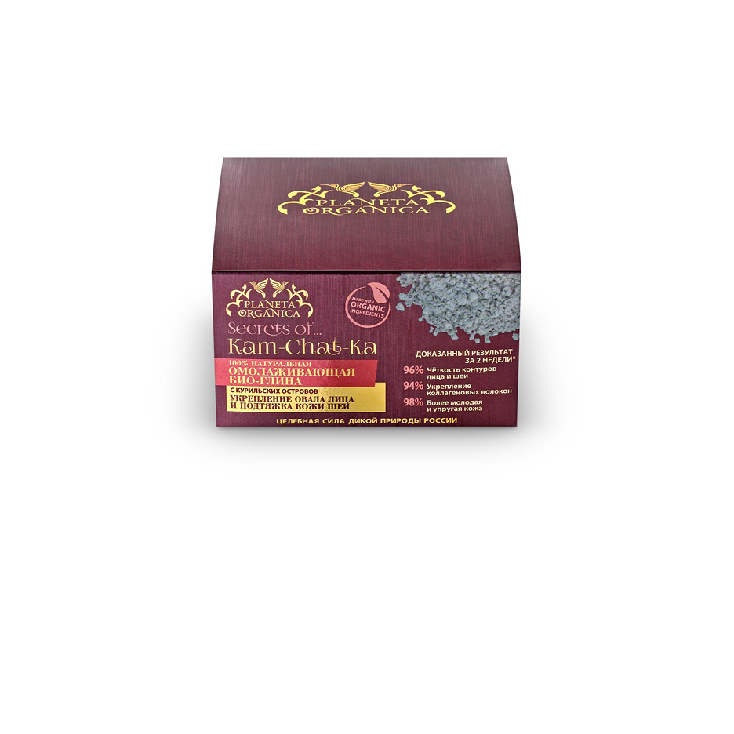
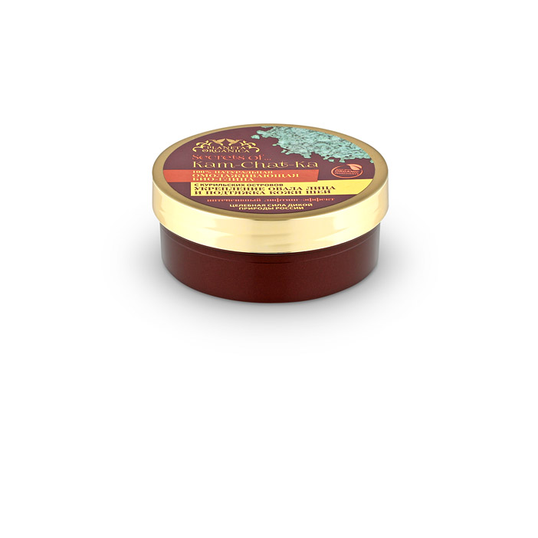
100% НАТУРАЛЬНАЯ ОМОЛАЖИВАЮЩАЯ
БИО-ГЛИНА УКРЕПЛЕНИЕ ОВАЛА ЛИЦА И ПОДТЯЖКА КОЖИ ТЕЛА
МИНЕРАЛЬНАЯ БИО-ГЛИНА
100% чистый минеральный продукт вулканического происхождения с высоким содержанием магния, кремния, железа, кальция и калия. Не имеющая аналогов по интенсивности лифтинг- эффекта минеральная био-глина стимулирует синтез коллагена и эластина, повышает упругость кожи, подтягивает её, сокращает количество морщин.
ДОКАЗАННЫЙ РЕЗУЛЬТАТ ПОСЛЕ 1 ПРИМЕНЕНИЯ*
100% Питание и увлажнение кожи
92% Молодость и упругость кожи
98% Устранение сухости и стянутости
Сост ав: Aqua with infusions of Origanum Vulgare Flower Extract (настой душицы), Vaccinium Macrocarpon Seed Oil* (ОРГАНИЧЕСКОЕ масло клюквы), Glyceryl Stearate, Dicaprylyl Ether, Cera Alba (пчелиный воск), Glycerin, Argania Spinosa Kernel Oil* (органическое масло арганы), Angelica Archangelica Root Water (настой горной ангелики), Rubus Chamaemorus Fruit Extract (экстракт морошки), Phellodendron Amurense Bark Extract* (органический экстракт бархатного дерева), Centella Asiatica Extract (экстракт центеллы азиатской), Betula Alba Bud Extract (экстракт березовых почек), Origanum Vulgare Flower Extract (экстракт душицы), Camellia Sinensis Leaf Extract* (органический экстракт белого чая), Hippophae Rhamnoides Fruit Oil* (органическое масло алтайской облепихи), Glyceryl Stearate Citrate, Tocopherol (витамин Е), Allantoin, Panthenol (провитамин В5), Hydrolyzed Wheat Protein (растительный эластин), Sodium Polyacrylate, Benzyl Alcohol, Kathon, Citric Acid, Parfum.
* Органические ингредиенты.
+ КАМЧАТСКАЯ МОРОШКА И
ЭКСТРАКТ БАРХАТНОГО ДЕРЕВА
Объем: 200 мл.
6 шт. в упаковке

